Slide 1
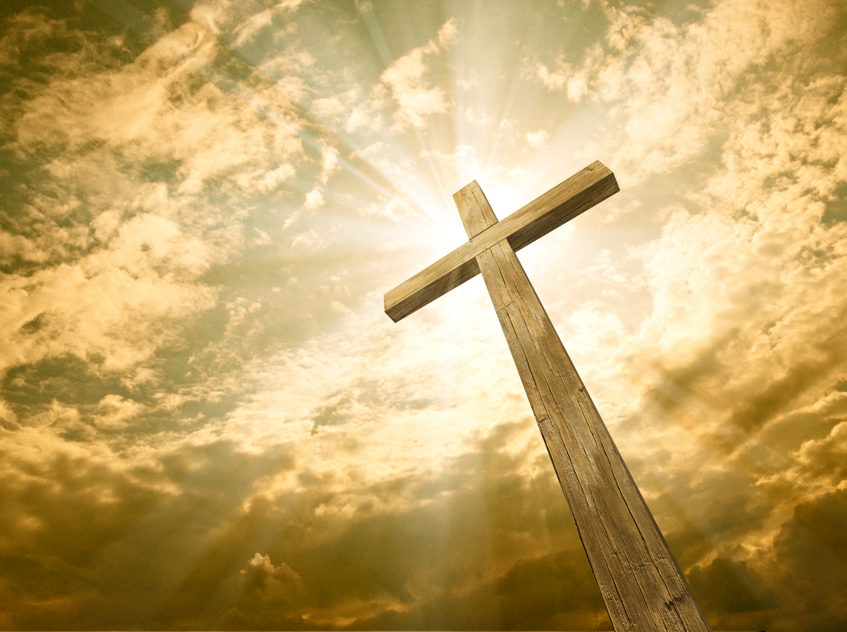
La Salvación del Cristiano
Unidad 1: Fundamento Bíblico

Slide 2
Preguntas Guía
¿Qué significa ser Salvo?
¿Cómo/Por qué ha caído el hombre de la gracia de Dios?
¿Qué dice la Biblia?
Cómo se alcanza la Salvación?
  El Plan de Dios
  Nuestra fe y el fundamento Bíblico

Slide 3
Salvación: Significado
Idea básica – rescatar y preservar de un peligro inminente; implica dar salud y seguridad.
En su sentido más profundo – expresión del milagro divino de la emancipación espiritual del hombre del dominio y culpa del pecado y la muerte, y al goce de una vida eterna de comunión renovada con Dios.
  Nelson, Wilton M., Nuevo Diccionario Ilustrado de la Biblia, (Nashville, TN: Editorial Caribe) 2000, c1998.

Slide 4
La Caída e Implicaciones
Caída – Génesis 3.1-7; 17-19
Consecuencias – Génesis 4.12-15
  La situación del hombre es de desamparo.
  Quien único le puede salvar es Dios mismo.
  En tanto la salvación divina se manifiesta, el individuo queda libre de peligro físico, injusticias y necesidades.

Slide 5
Antiguo Testamento
Éxodo 14.13:
13 Y Moisés dijo al pueblo: No temáis; estad firmes, y ved la salvación que Jehová hará hoy con vosotros; porque los egipcios que hoy habéis visto, nunca más para siempre los veréis.
14 Jehová peleará por vosotros, y vosotros estaréis tranquilos.

Slide 6
Antiguo Testamento
Mención de Salvación Eterna
Job 19.26:
Y después de deshecha esta mi piel, En mi carne he de ver a Dios;
Preparación para plan de NT
Isaías 53:
3 Despreciado y desechado entre los hombres, varón de dolores, experimentado en quebranto; y como que escondimos de él el rostro, fue menospreciado, y no lo estimamos.

Slide 7
Nuevo Testamento
Figura del Salvador, Jesucristo
1 Timoteo 1.15
Palabra fiel y digna de ser recibida por todos: que Cristo Jesús vino al mundo para salvar a los pecadores […]
1 Timoteo 2.4
el cual quiere que todos los hombres sean salvos y vengan al conocimiento de la verdad. (Hch 2.21; Ro 5.18; Tit 2.11; 2 P 3.9)

Slide 8
Salvación en Jesús
Profecía de Simeón
Lucas 2.29-32
29 Ahora, Señor, despides a tu siervo en paz, Conforme a tu palabra;
30 Porque han visto mis ojos tu salvación,
31 La cual has preparado en presencia de todos los pueblos;
32 Luz para revelación a los gentiles,
Y gloria de tu pueblo Israel.

Slide 9
Salvación en Jesús
Significado del nombre de Jesús
Mateo 1.21
21 Y dará a luz un hijo, y llamarás su nombre JESÚS, porque él salvará a su pueblo de sus pecados.
22 Todo esto aconteció para que se cumpliese lo dicho por el Señor por medio del profeta, cuando dijo:
23 He aquí, una virgen concebirá y dará a luz un hijo, Y llamarás su nombre Emanuel, que traducido es: Dios con nosotros.

Slide 10
Salvación en Jesús
Jesús
griego -- Iησoῦs (Iesoús; Salvador)
del hebreo – Yejoshúa (salvado de Jehová; Jeoshúa – Josué)
Solo hay salvación en Cristo
(Jn 10.9; Hch 4.12; 15.11; Ro 5.9; 1 Ts 5.9

Slide 11
Salvación en Jesús
Jesús, el Salvador y el deber del hombre
Mateo 24.9, 13
9 Entonces os entregarán a tribulación, y os matarán, y seréis aborrecidos de todas las gentes por causa de mi nombre.
13 Mas el que persevere hasta el fin, éste será salvo.
(Marcos 8.35, Lucas 7.50)

Slide 12
Salvación en Jesús
Servicio del Salvador
Mateo 18.11
11 Porque el Hijo del Hombre ha venido para salvar lo que se había perdido.
(Mateo 20.28; Marcos 10.45; Lucas 4.18)

Slide 13
Requisito para Salvación
Nacer de nuevo
Juan 3.3
3 Respondió Jesús y le dijo: De cierto, de cierto te digo, que el que no naciere de nuevo, no puede ver el reino de Dios.
Confianza plena en Jesús
(Juan 3.14, 16, 18)

Slide 14
Requisito para Salvación
Fe y confesión
Romanos 10.9
que si confesares con tu boca que Jesús es el Señor, y creyeres en tu corazón que Dios le levantó de los muertos, serás salvo
(1 Co. 1.21; 15.2; 2 Ti 3.15)

Slide 15
Salvos por Gracia
La ley y las buenas obras no salvan
Gálatas 2.21; 3.11; Efesios 2.5
No obstante, nuestras obras evidencian nuestro carácter como hijos de Dios
(Mateo 7.16-20; Efesios 2.10)

Slide 16
El Espíritu Santo en Mi
Al creer y aceptar la Salvación de Jesús nacemos de nuevo y mora en nosotros el Espíritu Santo
Romanos 8.9-11

Slide 17
Alternativas de Salvación
1 Timoteo 2.5-6:
5 Porque hay un solo Dios, y un solo mediador entre Dios y los hombres, Jesucristo hombre,
6 el cual se dio a sí mismo en rescate por todos, de lo cual se dio testimonio a su debido tiempo.
Mateo 11.27

Slide 18
La Salvación del Cristiano
Unidad 2: La Verdad y la verdad de las interpretaciones

Slide 19
Bosquejo Temático
Nuestra Fe
Una sola Salvación
  Pensamientos encontrados
    Supernaturalistas vs. Naturalistas
    Pensamientos Evangélico vs. Sacerdotal
    Pensamientos Particularista vs. Universalista
    Arminianismo vs. Calvinismo

Slide 20
Nuestra Fe
Veracidad de las escrituras
Espíritu Santo como agente de nuevo nacimiento
Caída del hombre
Jesús mediador
Salvación
Seguridad del creyente
Resurrección y eternidad

Slide 21
Las Santas Escrituras
Creemos que los sesenta y seis libros del Antiguo y Nuevo Testamentos son verbalmente inspirados por Dios, sin error en sus escritos originales, y que son la autoridad suprema y final de fe y vida. (2 Timoteo 3:16,17; 2 Pedro 1:19-21)

Slide 22
El Espíritu Santo
Creemos que el Espíritu Santo es el agente del nuevo nacimiento mediante convicción y regeneración, y que en el momento de la conversión él sella, viene a morar en y bautiza a cada creyente en el Cuerpo de Cristo. Creemos que el Espíritu Santo llena, concede poder y distribuye dones de servicio a los creyentes, pero que los dones de señales estuvieron restringidos al período apostólico. (Juan 3:5; Efesios 1:13; Romanos 8:9; 1 Corintios 12:13; Efesios 5:18; 4:11,12; Romanos 12:6-8; Hebreos 2:3,4; Efesios 2:20; 1 Corintios 13:8-13)

Slide 23
La Caída del Hombre
Creemos que el hombre fue creado a imagen de Dios, que pecó y por ello incurrió no sólo en la muerte física sino también en la muerte espiritual que es separación de Dios, y que todos los seres humanos nacen con una naturaleza pecaminosa y son pecadores en pensamiento, palabra y obra. (Génesis 1:26,27; 3:1-6; Romanos 5:12,19; 3:10-13; Tito 1:15,16)

Slide 24
Jesús, El Mediador
Creemos que el Señor Jesucristo murió como sacrificio substitutivo […] salvando efectivamente a los que son traídos por el Espíritu Santo al arrepentimiento y a la fe. Esta decisión de arrepentimiento es hecha libremente por el hombre, al ser traído por el Espíritu Santo. (Isaías 53:4-11; 2 Corintios 5:14-21; 1 Juan 2:1,2; 2 Pedro 2:1; 1Timoteo 4:10; Juan 3:5-8; 16:8-13)(Deuteronomio 30:19-20; Apocalipsis 22:17)

Slide 25
La Salvación
Creemos que todos los que reciben por fe al Señor Jesucristo nacen de nuevo del Espíritu Santo y por ello llegan a ser hijos de Dios. (Juan 1:12,13; 3:3-16; Hechos 16:31; Efesios 2:8,9)

Slide 26
La Seguridad del Creyente
Creemos en la seguridad eterna del creyente, que es imposible que se pierda jamás el que ha nacido en la familia de Dios por cuanto es guardado para siempre por el poder de Dios. (Juan 6:39,49; 10:28,29; Romanos 8:35-39; Judas 1; 1 Pedro 1:5)

Slide 27
La Resurrección, la Vida Eterna y la Condenación Eterna
Creemos en la resurrección corporal de los justos e injustos, la eterna bendición de los salvos, y el castigo eterno de los perdidos. (Mateo 25:31-46; Lucas 16:19-31; 1 Tesalonicenses 4:13-18; Apocalipsis 21:1-8)

Slide 28
Confesión de fe Bautista
1689
(18) De la seguridad de la gracia y de la salvación (paráfrasis)
  Creyentes temporales y no regenerados viven engañándose (i.e., su esperanza perecerá); quienes creen verdaderamente en Jesús y le aman sinceramente y andan con buena conciencia ante de Él, pueden estar seguros de hallarse en el estado de gracia, y pueden regocijarse en la esperanza de la gloria de Dios; y tal esperanza nunca les avergonzará.

Slide 29
Confesión de fe Bautista
1689
Jer. 17:9; Mt. 7:21-23;
Lc. 18:10-14; Jn. 8:41;
Gá. 6:3,7-9; Ef. 5:6,7;
Ro. 5:2,5; 8:16; 2 P. 1:10
1 Jn. 2:3;
1 Jn. 3:14,18,19,24; 5:13;

Slide 30
Una sola Salvación
Pensamientos encontrados
  Supernaturalistas vs. Naturalistas
  Pensamientos Evangélico vs. Sacerdotal
  Pensamientos Particularista vs. Universalista
  Arminianismo vs. Calvinismo

Slide 31
Supernaturalistas vs. Naturalistas
Supernaturalistas:
  Toda la fuerza invertida en la salvación del hombre proviene única y exclusivamente de Dios
Naturalistas (Pelagianism; Pelagus):
  Toda la fuerza invertida en la salvación del hombre proviene del hombre mismo

Slide 32
Supernaturalistas
Difieren entre sí en la concepción de la manera en la cual el poder de Dios opera en el acto divino de salvación:
  Dios, interviene con el hombre individualmente?
  Emplea Dios instrumentos intermediarios para salvar?

Slide 33
Supernaturalistas
Sacerdotales:
  Catolicismo romano (ejemplo típico)
  La iglesia es considerada la institución de salvación
  Fuera de la iglesia y sus ordenanzas no puede haber salvación
  El Espíritu está solo donde esté la iglesia
Evangélicos:
  Opone al Sacerdotalismo
  Elimina el intermediario
  El alma depende solo de la Gracia de Dios para su salvación
  Proclama al Espíritu Santo como ente operante en la salvación
  La iglesia está donde esta el Espíritu; fuera del cuerpo de los santos no hay salvación

Slide 34
Doctrina Evangélica
Universalistas
  En extremo, sostienen que la obra redentora del Señor es ejercida indiscriminadamentesobre todas las almas.
  (e.g., Luteranismo & Arminianismo)
Particularistas
  Sostienen que Dios actúa sobre las almas una a una, extendiendo su gracia y llevando a la salvación.
  Toda la gloria del acto de salvación se le entrega a Dios (Soli Deo gloria)

Slide 35
Universalistas vs. Particularistas
Punto sobresaliente de diferencia:
  Podría estar presente la gracia de Dios y aún así perderse el alma?

Slide 36
Arminianismo vs. Calvinismo
Arminianismo
  La Salvación – completada por medio de los esfuerzos combinados de Dios (quien toma la iniciativa) y el hombre (quien debe responder) -- siendo la respuesta del hombre el factor determinante. Dios ha provisto salvación a todo el mundo, pero su provisión se hace efectiva solamente para aquellos quienes, de su propia libre voluntad, "escogen" cooperar con El y aceptan la oferta de su gracia. En el punto crucial, el hombre juega el rol decisivo; es así el hombre, no Dios, el que determina quienes serán los recipientes del don de la salvación.

Slide 37
Arminianismo vs. Calvinismo
Calvinismo
  La Salvación es completada por la fuerza todopoderosa del Dios triuno. El Padre escoge las personas, el Hijo muere por ellos, el Espíritu Santo hace efectiva la muerte de Cristo al traer a los escogidos a la fe y el arrepentimiento, de esta manera haciéndoles obedecer gustosamente el evangelio. El proceso entero (elección, redención, regeneración) es la obra de Dios y es solo por Gracia. Es pues, Dios, no el hombre el que determina quienes serán los recipientes de su don de salvación.

Slide 38
La Verdad?
Jn. 8.32
  y conoceréis la verdad, y la verdad os hará libres.
14.6
  Jesús le dijo: Yo soy el camino, y la verdad, y la vida; nadie viene al Padre, sino por mí.
3.21
  Mas el que practica la verdad viene a la luz, para que sea manifiesto que sus obras son hechas en Dios.

Slide 39


Slide 40
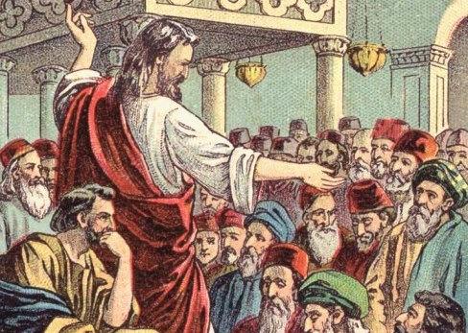
Apóstoles y Profetas a la luz de la Biblia

Slide 41
Profetas

Slide 42
¿Qué dice la Biblia acerca de los profetas?
Definición de Profeta:
  Puede usarse para describir a aquellos que traían nueva Palabra de Dios (los que relataban eventos del futuro):
    Por ejemplo Isaías, Ezequiel, etc.
    La escuela de profetas (a la usanza del Antiguo Testamento) comenzó con Samuel (1 Samuel 19:18–24)
    Y terminó con Juan el Bautista.
    Dicho ministerio era de carácter temporal y específico.
"La ley y los profetas eran hasta Juan; desde entonces el reino de Dios es anunciado, y todos se esfuerzan por entrar en él."
(Lucas 16.16, RVR60)

Slide 43
¿Qué dice la Biblia acerca de los profetas?
Los profetas en el AT:
  Función del profeta era bastante amplia, incluía lo profético, pero era restringido en algunas épocas; no era todo el tiempo (no era continuo).
  Los profetas eran comisionados directamente por Dios.
  Su función incluía principalmente corrección, explicando que el deseo de Dios era que se arrepintieran de su camino.

Slide 44
¿Qué dice la Biblia acerca de los profetas?
Los profetas en el AT:
  En el caso específico de Samuel, también actuó como un vidente (seer); esta función reemplazaba el urim y el tumim, pero también era bien restringida.
  A todas estas funciones eran añadidas la de la visión apocalíptica.
  El profeta era nombrado (llamado) por Dios; en este sentido, Juan fue el último que Dios comisionó, en la línea de profetas del AT que anunciaban la venida de Cristo.

Slide 45
¿Qué dice la Biblia acerca de los profetas?
Los profetas en el NT:
  En el NT hay profetas.
  Los apóstoles trabajaban como profetas (e.g., Juan el apóstol, Pedro, pero como apóstoles que en ocasión adelantaban predicciones de Dios.
  ¿Qué tipo de profetas operaban en el NT?
  Hay dos etapas:
    La función de los apóstoles era explicar el significado de los evangelios, a través del Espíritu Santo.
    Esta explicación ocurre en las epístolas.

Slide 46
¿Qué dice la Biblia acerca de los profetas?
Los profetas en el NT:
  Mientras el evangelio se expandía, fue necesario que el evangelio fuera explicado; esto se hizo a través de las epístolas, hasta que el canon bíblico se completó.
  Una vez el canon se completó, no se mencionan más lo profetas.
  En Hechos 13 y 21 se mencionan casos de profecía específicos, donde ocurría en casos de extrema importancia y criticalidad.

Slide 47
¿Qué dice la Biblia acerca de los profetas?
Los profetas en el NT:
  Después de esto, también desaparece esta función de profecía, al igual que la función apostólica-profética (la que mencionamos en el slide anterior).
  Una vez se autentifica el evangelio, los profetas, en su función de revelar el futuro, cesan.
  Y entonces retienen la función de proclamadores.

Slide 48
¿Qué dice la Biblia acerca de los profetas?
El último de los profetas (profetas en el sentido de relatar eventos del futuro) fue Juan el Bautista:
"La ley y los profetas eran hasta Juan; desde entonces el reino de Dios es anunciado, y todos se esfuerzan por entrar en él."
(Lucas 16.16, RVR60)

Slide 49
¿Qué dice la Biblia acerca de los profetas?
  En la actualidad, ya no hay nueva revelación, porque las Escrituras están completas.
  Por lo tanto, lo que el Nuevo Testamento llama profetas, mas bien son portavoces, en el sentido de declarar el mensaje de Dios (el que está escrito en la Biblia).
  Por ejemplo: pastores, predicadores, evangelistas.

Slide 50
¿Qué dice la Biblia acerca de los profetas?
"Y a unos puso Dios en la iglesia, primeramente apóstoles, luego profetas, lo tercero maestros, luego los que hacen milagros, después los que sanan, los que ayudan, los que administran, los que tienen don de lenguas."
(1 Corintios 12.28, RVR60)

Slide 51
¿Qué dice la Biblia acerca de los profetas?
Aquí profetas se refiere a los predicadores, proclamadores de la Palabra de Dios
Por esto es claro que cuando dice “profetas”, infiere a los predicadores, que eran la 2da función de importancia en la iglesia.
Veamos el contexto en 1ra Corintios 13:

Slide 52
¿Qué dice la Biblia acerca de los profetas?
“El amor nunca deja de ser; pero las profecías se acabarán, y cesarán las lenguas, y la ciencia acabará. Porque en parte conocemos, y en parte profetizamos;”
(1 Corintios 13.8–9, RVR60)

Slide 53
¿Qué dice la Biblia acerca de los profetas?
Dios ciertamente puso profetas, los cuales tuvieron su tiempo y ministerio, hasta Juan quien fue el último de ellos, como hemos visto.
Ya la revelación de Dios está cerrada (La Biblia), y por ende, no hay profetas en el sentido como la Biblia los llama (como por ejemplo, Elías, Isaías).

Slide 54
Apóstoles

Slide 55
¿Qué dice la Biblia acerca de los apóstoles?
La Biblia da dos requisitos, que un apóstol tiene que poseer, para ser un apóstol.
  I. El apóstol tiene que ser un testigo ocular del Cristo resucitado.
  (Hechos 1:21-26; 1 Corintios 9:1-2; 15:5-9).

Slide 56
¿Qué dice la Biblia acerca de los apóstoles?
"¿No soy apóstol? ¿No soy libre? ¿No he visto a Jesús el Señor nuestro? ¿No sois vosotros mi obra en el Señor? Si para otros no soy apóstol, para vosotros ciertamente lo soy; porque el sello de mi apostolado sois vosotros en el Señor."
(1 Corintios 9.1-2, RVR60)

Slide 57
¿Qué dice la Biblia acerca de los apóstoles?
"Las señales de apóstol han sido realizadas entre vosotros con toda paciencia, con señales, prodigios y hechos poderosos."
(2 Corintios 12.12, RVA)

Slide 58
¿Qué dice la Biblia acerca de los apóstoles?
"Es necesario, pues, que de estos hombres que han estado juntos con nosotros todo el tiempo que el Señor Jesús entraba y salía entre nosotros, comenzando desde el bautismo de Juan hasta el día en que de entre nosotros fue recibido arriba, uno sea hecho testigo con nosotros, de su resurrección. Y señalaron a dos: a José, llamado Barsabás, que tenía por sobrenombre Justo, y a Matías. Y orando, dijeron: Tú, Señor, que conoces los corazones de todos, muestra cuál de estos dos has escogido, para que tome la parte de este ministerio y apostolado, de que cayó Judas por transgresión, para irse a su propio lugar. Y les echaron suertes, y la suerte cayó sobre Matías; y fue contado con los once apóstoles."
(Hechos de los Apóstoles 1.21-26, RVR60)

Slide 59
¿Qué dice la Biblia acerca de los apóstoles?
Cuando la iglesia quiso elegir un apóstol para tomar el lugar de Judas, claramente tenía que ser alguien que pudiera ser testigo del Cristo resucitado, o sea, que lo hubiera visto resucitado.

Slide 60
¿Qué dice la Biblia acerca de los apóstoles?
"Y que apareció a Cefas, y después a los doce. Después apareció a más de quinientos hermanos a la vez, de los cuales muchos viven aún, y otros ya duermen. Después apareció a Jacobo; después a todos los apóstoles; y al último de todos, como a un abortivo, me apareció a mí. Porque yo soy el más pequeño de los apóstoles, que no soy digno de ser llamado apóstol, porque perseguí a la iglesia de Dios."
(1 Corintios 15.5-9, RVR60)

Slide 61
¿Qué dice la Biblia acerca de los apóstoles?
Y también vemos claramente que Pablo se señala como el último de los apóstoles, a quien Cristo se le apareció en el camino a Damasco.
Lo cual también nos lleva al segundo requisito…

Slide 62
¿Qué dice la Biblia acerca de los apóstoles?
El segundo requisito para ser apóstol es:
  II. El apóstol tiene que ser enviado y escogido personalmente por Cristo mismo.
  (Mateo 10:1-7; Hechos 1:2; 1:24-26).

Slide 63
¿Qué dice la Biblia acerca de los apóstoles?
"Entonces llamando a sus doce discípulos, les dio autoridad sobre los espíritus inmundos, para que los echasen fuera, y para sanar toda enfermedad y toda dolencia. Los nombres de los doce apóstoles son estos: primero Simón, llamado Pedro, y Andrés su hermano; Jacobo hijo de Zebedeo, y Juan su hermano; Felipe, Bartolomé, Tomás, Mateo el publicano, Jacobo hijo de Alfeo, Lebeo, por sobrenombre Tadeo, Simón el cananista, y Judas Iscariote, el que también le entregó. A estos doce envió Jesús, y les dio instrucciones, diciendo: Por camino de gentiles no vayáis, y en ciudad de samaritanos no entréis, sino id antes a las ovejas perdidas de la casa de Israel. Y yendo, predicad, diciendo: El reino de los cielos se ha acercado."
(Mateo 10.1-7, RVR60)

Slide 64
¿Qué dice la Biblia acerca de los apóstoles?
"Y orando, dijeron: Tú, Señor, que conoces los corazones de todos, muestra cuál de estos dos has escogido, para que tome la parte de este ministerio y apostolado, de que cayó Judas por transgresión, para irse a su propio lugar. Y les echaron suertes, y la suerte cayó sobre Matías; y fue contado con los once apóstoles."
(Hechos de los Apóstoles 1.24-26, RVR60)

Slide 65
¿Qué dice la Biblia acerca de los apóstoles?
En el pasado verso, vemos cómo los once apóstoles escogieron a Matías como el doceavo apóstol.
  Pero más adelante, Jesús mismo escoge a Pablo (serían entonces trece).
  La Biblia dice claramente que el apóstol tiene que ser escogido por Jesús mismo. (1ra Corintios 12.28, Hechos 1.2)

Slide 66
¿Qué dice la Biblia acerca de los apóstoles?
Pero… ¡sólo habían 12 Apóstoles!
"Y el muro de la ciudad tenía doce cimientos, y sobre ellos los doce nombres de los doce apóstoles del Cordero."
(Apocalipsis 21.14, RVR60)
(Y ya habíamos visto que Pablo se declaró como el último)

Slide 67
¿Qué dice la Biblia acerca de los apóstoles?
"hasta el día en que fue recibido arriba, después de haber dado mandamientos por el Espíritu Santo a los apóstoles que había escogido;“
(Hechos de los Apóstoles 1.2, RVR60)
O sea, que cuando Cristo se fue a cielo, ya había escogido sus apóstoles.
  Para completar sus doce (Judas había muerto), escogió después a Pablo (Gálatas 1.1).

Slide 68
¿Qué dice la Biblia acerca de los apóstoles?
¿Y qué de Matías?
  Tenemos que concluir entonces que los once apóstoles se apresuraron al escoger a Matías (aún con esto, Dios, en su misericordia continuó obrando a través de su iglesia).
  Esto es claro cuando se consideran todas las referencias de la Palabra.
  El mismo Jesús escogió a Pablo, completando sus doce Apóstoles.

Slide 69
¿Qué dice la Biblia acerca de los apóstoles?
Ningún otro líder de la iglesia reclamó ser ni “apóstol” ni “profeta” después que murieron Juan el Bautista y los doce apóstoles.
  Hasta hace unos 15 años atrás, cuando algunos que reclaman predicar la “3ra ola” del Espíritu Santo, se han autoproclamado profetas y maestros.
  Nota: Según ellos, la “1ra ola” fue el Antiguo Testamento y la “2da ola” fue el Nuevo Testamento.

Slide 70
¿Qué dice la Biblia acerca de los apóstoles?
Es imprescindible que escudriñemos la Biblia antes de adoptar modas o tendencias que podrían parecer lógicas o hasta “espirituales”, sin importar si se tiene buena intención o no.
El cristiano tiene como deber permanecer en la Palabra de Dios y no adaptarse al mundo ni dejar que argumentos sin fundamento rijan su vida.

Slide 71
Referencias
Ramos, M. A. Nuevo Diccionario De Religiones Denominaciones Y Sectas. electronic ed. Nashville: Editorial Caribe, 2000, c1998.
Reina Valera Revisada (1960). electronic ed. Miami: Sociedades Biblicas Unidas, 1998.
Easton, M. Easton's Bible Dictionary. Oak Harbor, WA: Logos Research Systems, Inc., 1996, c1897.
John F. MacArthur, Jr., Charismatic Chaos, Kreger Publishing, 1991.

